Slide 1
并行程序设计
Lecture 7:
OpenMP并行编程实例

Slide 2
大纲
梯形积分法
排序
生产者和消费者问题

Slide 3
大纲
梯形积分法
排序
生产者和消费者问题

Slide 4
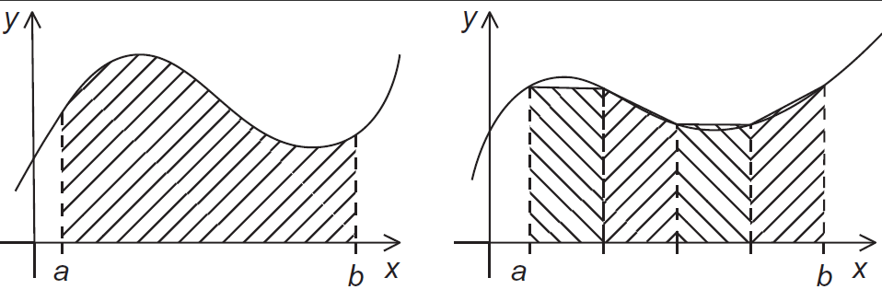
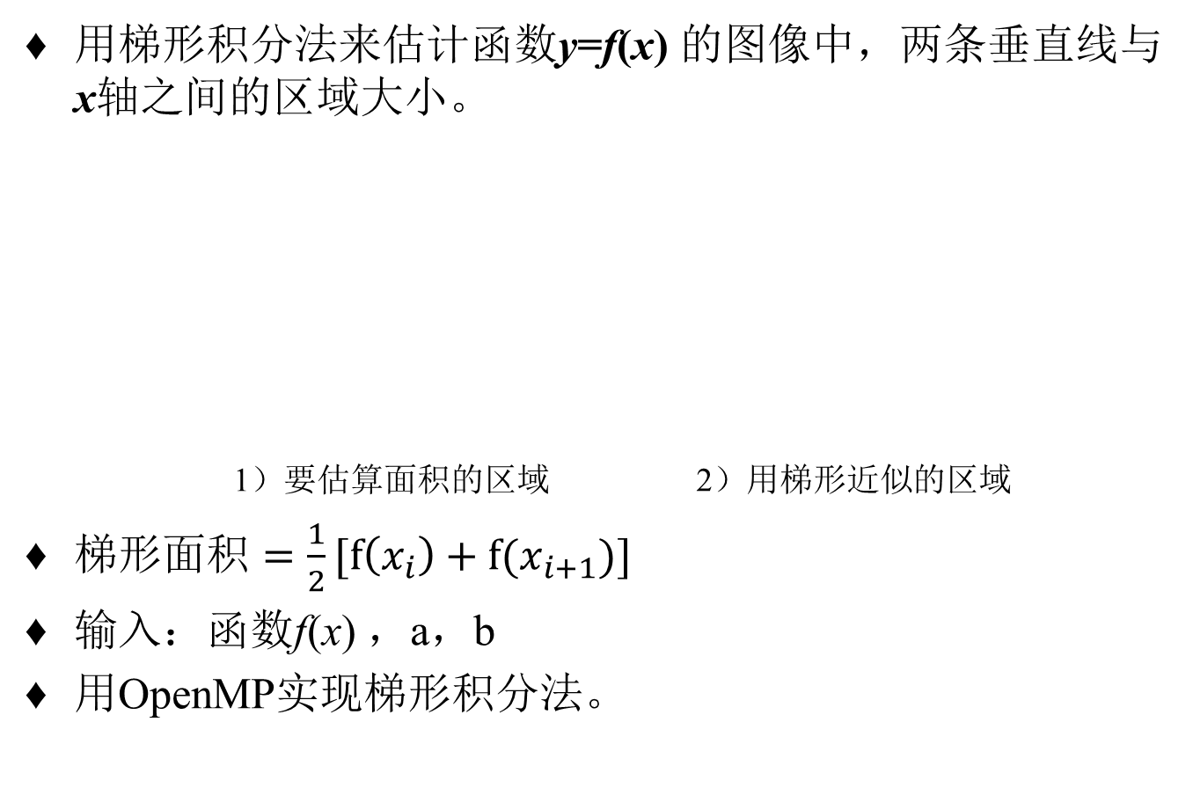
梯形积分法
用梯形积分法来估计函数y=f(x) 的图像中，两条垂直线与x轴之间的区域大小。
1）要估算面积的区域 2）用梯形近似的区域
$梯形面积=\frac{1}{2}[f\left(x_{i}\right)+f(x_{i+1})]$
输入：函数f(x) ，a，b
用OpenMP实现梯形积分法。

Slide 5
PCAM
划分：将a到b的区间划分成n个小梯形，每个梯形面积的计算是小任务。
通信：每个梯形面积的计算不需要通信，但是求所有梯形面积的和时，需要通信获得每个梯形的面积。
组合：n个小梯形的计算可以分为t组，其中t为线程数量。也就是每个线程计算n/t个梯形的面积。
映射：组合之后的任务数量等于线程数，直接映射
Notes:
并行应用编程过程——PCAM

Slide 6
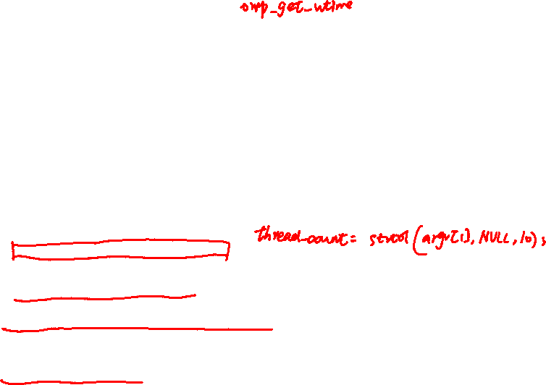
V1：main函数
#include <stdio.h>
#include <stdlib.h>
#include <math.h>
#include <omp.h>
double f(double x);
double Local_trap(double a, double b, int n);
int main(int argc, char* argv[]) {
double global_result = 0.0; /* Store result in global_result */
double a, b; /* Left and right endpoints */
int n; /* Total number of trapezoids */
int thread_count;
double start, finish;
thread_count = strtol(argv[1], NULL, 10);
printf("The number of threads is %d\n",thread_count);
printf("Enter a, b, and n\n");
scanf("%lf %lf %d", &a, &b, &n);
start = omp_get_wtime();
# pragma omp parallel num_threads(thread_count)
{
double my_result = 0.0;
my_result += Local_trap(a, b, n);
# pragma omp critical
global_result += my_result;
}
finish = omp_get_wtime();
printf("With n = %d trapezoids, our estimate\n", n);
printf("of the integral from %f to %f = %.14e\n", a, b, global_result);
printf("Time used in parallel block = %e seconds\n", finish-start);
return 0;
} /* main */

Slide 7
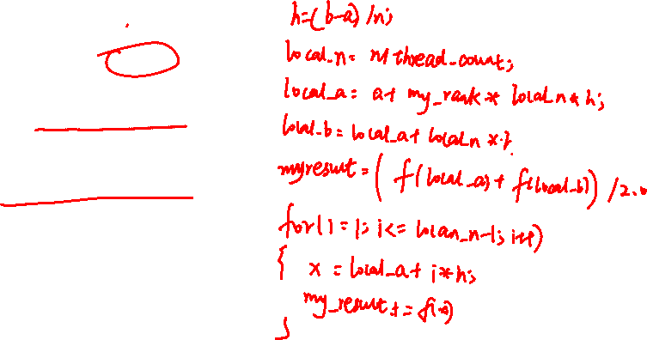
Local_trap函数
double Local_trap(double a, double b, int n) {
double h, x, my_result;
double local_a, local_b;
int i, local_n;
int my_rank = omp_get_thread_num();
int thread_count = omp_get_num_threads();
h = (b-a)/n;
local_n = n/thread_count;
local_a = a + my_rank*local_n*h;
local_b = local_a + local_n*h;
my_result = (f(local_a) + f(local_b))/2.0;
for (i = 1; i <= local_n-1; i++) {
x = local_a + i*h;
my_result += f(x);
}
my_result = my_result*h;
return my_result;
} /* Local_trap */
double f(double x) {
double val;
val = x*x;
return val;
}

Slide 8
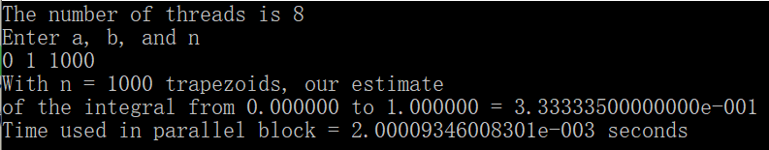
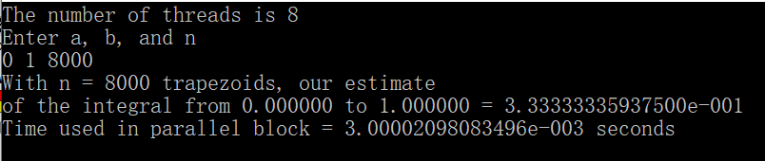
V1运行结果
设置program arguments：8
不同n值的计算结果

Slide 9
V2：使用规约子句reduction
# pragma omp parallel num_threads(thread_count)
{
double my_result = 0.0;
my_result += Local_trap(a, b, n);
# pragma omp critical
global_result += my_result;
}
# pragma omp parallel num_threads(thread_count) \
reduction(+: global_result)
{
global_result += Local_trap(a, b, n);
}

Slide 10
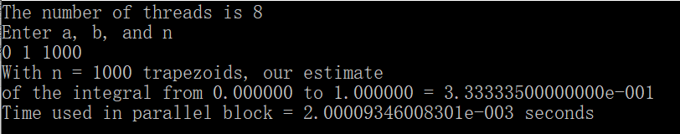
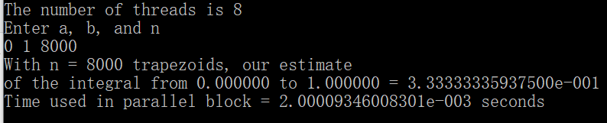
V2运行结果
设置program arguments：8
不同n值的计算结果

Slide 11
V3：使用parallel for指令
#include <stdio.h>
#include <stdlib.h>
#include <math.h>
#include <omp.h>
double f(double x); /* Function we're integrating */
double Trap(double a, double b, int n, int thread_count);
int main(int argc, char* argv[]) {
double global_result = 0.0; /* Store result in global_result */
double a, b; /* Left and right endpoints */
int n; /* Total number of trapezoids */
int thread_count;
thread_count = strtol(argv[1], NULL, 10);
printf("The number of threads is %d\n",thread_count);
printf("Enter a, b, and n\n");
scanf("%lf %lf %d", &a, &b, &n);
global_result = Trap(a, b, n, thread_count);
printf("With n = %d trapezoids, our estimate\n", n);
printf("of the integral from %f to %f = %.14e\n", a, b, global_result);
return 0;
} /* main */

Slide 12
Trap函数
double Trap(double a, double b, int n, int thread_count) {
double h, approx;
int i;
double start, finish;
h = (b-a)/n;
approx = (f(a) + f(b))/2.0;
start = omp_get_wtime();
# pragma omp parallel for num_threads(thread_count) \
reduction(+: approx) schedule(runtime)
for (i = 1; i <= n-1; i++) {
approx += f(a + i*h);
}
finish = omp_get_wtime();
printf("Time used in parallel block = %.14e seconds\n", finish-start);
approx = h*approx;
return approx;
} /* Trap */
double f(double x) {
double val;
val = x*x;
return val;
}

Slide 13
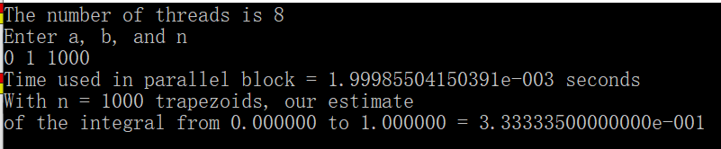
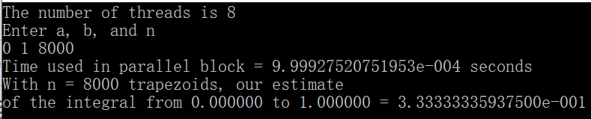
V3运行结果
设置program arguments：8
不同n值的计算结果

Slide 14
大纲
梯形积分法
排序
生产者和消费者问题

Slide 15
冒泡排序
冒泡排序是一种最基础的交换排序
一组整数排序的串行算法如下：
存在循环体依赖，不能并行化for循环
void Bubble_sort( int a[], int n) {
int list_length, i, temp;
for (list_length = n; list_length >=2; list_length--){
for (i = 0; i < list_length-1; i ++){
if (a[i] > a[i+1]) {
temp = a[i];
a[i] = a[i+1];
a[i+1] = temp;
}
}
}
}

Slide 16

奇偶排序
是冒泡排序的升级版，消除了冒泡排序中的循环体依赖，所以可以实现并行化
void Odd_even_sort( int a[],int n) {
int phase, i, temp;
for (phase = 0; phase < n; phase++)
if (phase % 2 == 0) { / *Even phase */
for (i = 1; i < n; i += 2)
if (a[i-1] > a[i]) {
temp = a[i];
a[i] = a[i-1];
a[i-1] = temp;
}
} else {/ *Odd phase */
for (i = 1; i < n-1; i += 2)
if (a[i] > a[i+1]) {
temp = a[i];
a[i] = a[i+1];
a[i+1] = temp;
}
}
}

Slide 17
奇偶排序例子
输入：数组A={5,9,4,3}
输出：非递减有序序列
奇偶排序：
phase = 0（偶数）：比较(a[0],a[1])、 (a[2],a[3])，A={5,9,3,4}
phase = 1（奇数）：比较(a[1],a[2]) ，A={5,3,9,4}
phase = 2（偶数）：比较(a[0],a[1])、 (a[2],a[3])，A={3,5,4,9}
phase = 3（奇数）：比较(a[1],a[2]) ，A={3,4,5,9}
Theorem:
Suppose A is a list with n keys, and A is the input to the odd-even transposition sort algorithm. Then, after n phases A will be sorted.

Slide 18
PCAM
划分：内层for循环迭代可以划分成n个并行任务
通信：通过数据A隐式同步
组合：n个迭代可以分为t组，其中t为线程数量。也就是每个线程计算n/t个迭代。
映射：组合之后的任务数量等于线程数，直接映射
Notes:
并行应用编程过程——PCAM

Slide 19
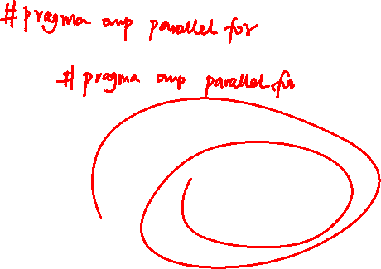
V1：parallel for实现
for (i = 0; i < n; i++) {
if (i % 2 == 0) {
#pragma omp parallel for
for (j = 1; j < n; j += 2) {
if (a[j-1] > a[j]) {
temp = a[j];
a[j] = a[j-1];
a[j-1] = temp;
}
}
}
else {
#pragma omp parallel for
for (j = 1; j < n-1; j += 2) {
if (a[j] > a[j+1]) {
temp = a[j];
a[j] = a[j+1];
a[j+1] = temp;
}
}
}
}
fork-join 2次

Slide 20

V2：parallel和for指令
#pragma omp parallel
for (i = 0; i < n; i++) {
if (i % 2 == 0) {
#pragma omp for
for (j = 1; j < n; j += 2) {
if (a[j-1] > a[j]) {
temp = a[j];
a[j] = a[j-1];
a[j-1] = temp;
}
}
}
else {
#pragma omp for
for (j = 1; j < n-1; j += 2) {
if (a[j] > a[j+1]) {
temp = a[j];
a[j] = a[j+1];
a[j+1] = temp;
}
}
}
}
fork-join 1次

Slide 21
大纲
梯形积分法
排序
生产者和消费者问题

Slide 22

生产者和消费者问题
针对典型的生产者和消费者问题，使用OpenMP编程，在共享内存系统上实现消息传递。
问题描述：每一个线程同时充当生产者和消费者角色，并且各自有一个共享消息队列
作为生产者：线程随机产生整数“消息”和消息的目标线程，发送消息给目标线程
作为消费者：线程从自己的消息队列中取出消息并打印该消息
每个线程交替发送和接收消息，当一个线程发送完指定数量的消息后，该线程不断接收消息直到其他所有的线程都完成，此时所有的线程结束。

Slide 23
PCAM
划分：t个线程发送消息是并行任务，不同线程发送消息与接收消息是并行任务
通信：每个线程的共享队列不为空是才能接收消息，否则需要等待
组合与映射：t个线程不需要组合直接映射
Notes:
并行应用编程过程——PCAM

Slide 24
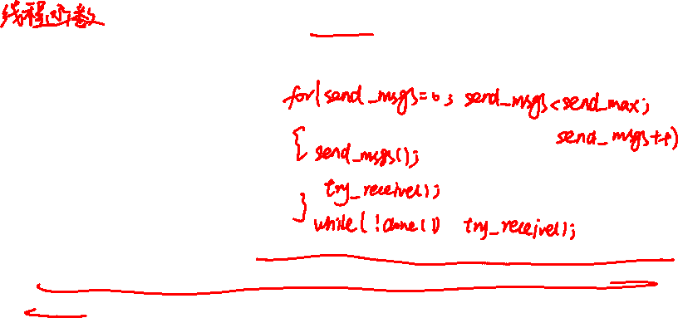
生产者和消费者问题
for(sent_msgs=0;sent_msgs<send_max;sent_msgs++)
{
send_msgs();
try_recieve();
}
while (!done())
try_recieve();
每个线程并行执行的任务：
交替发送和接收消息，当一个线程发送完指定数量的消息后，该线程不断接收消息直到其他所有的线程都完成，此时所有的线程结束。
send_msgs()：发送消息函数
try_recieve()：接收消息函数
done()：终止函数

Slide 25
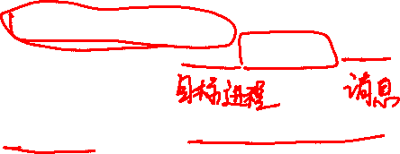
发送消息函数send_msgs()
mesg = random( ) ;
dest = random() % thread_count;
# pragma omp critical
Enqueue(queue, dest, my_rank, mesg);
随机生成消息以及消息的目的线程，允许线程向自己发送消息
Enqueue(queue, dest, my_rank, mesg)：访问消息队列并将消息入队
消息从队尾插入，需要存储指向队尾的指针
两个或两个以上的线程可能对同一个消息队列执行Enqueue，因此入队操作是临界区

Slide 26

接收消息函数try_recieve()
queue_size = enqueued - dequeued;
if (queue_size == 0) return;
else if (queue_size == 1){
#pragma omp critical
Dequeue(queue, &src, &mesg);}
else
Dequeue(queue, &src, &mesg);
print_message(src, mesg);
如果消息队列中至少有两条消息，那么每次只出队一条消息，出队和入队操作不可能有冲突，Dequeue操作不是临界区
使用两个变量enqueued和dequeued来计算队列中消息的数量，避免一个变量表示产生临界区问题
唯一能够更新dequeued的线程是消息队列的拥有者

Slide 27
终止函数done()
queue_size=enqueued-dequeued;
if(queue_size==0 && done_sending == thread_count)
return true;
else
return false;
每个线程在for循环结束后将done_sending加1
避免线程v在线程u计算出queue_size=0后向u发送消息，而u此时已经终止。

Slide 28
编程作业1：
使用OpenMP 实现生产者-消费者程序：多个线程中的一部分线程是生产者，另外一部分线程是消费者。假设有n个生成者和n个文件集合，每个生产者针对一个文件读取文本，并将读出的文本行插入到一个共享的队列中。消费者从共享队列中取出文本行，并对文本行进行分词。消费者在分词时，发现一个单词就将该单词输出到stdout。
要求：至少包含4个文件
程序提交至邮箱：51215902177@stu.ecnu.edu.cn
文件命名：学号+姓名+编程作业1
截至时间：5月8日 20:00

